Slide 1
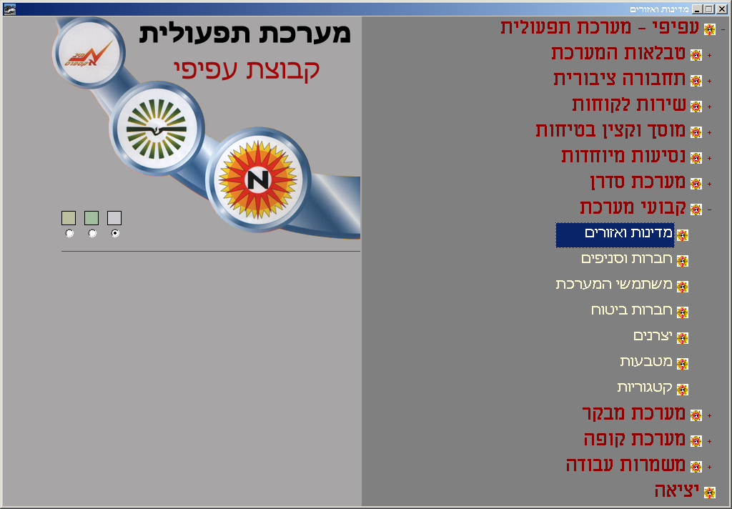
תסריט 7 קבועי מערכת
לחיצה על "קבועי מערכת"
תוצאה: הצגת רשימת קבועי מערכת

Slide 2
תסריט 7.1
מדינות ואזורים

Slide 3
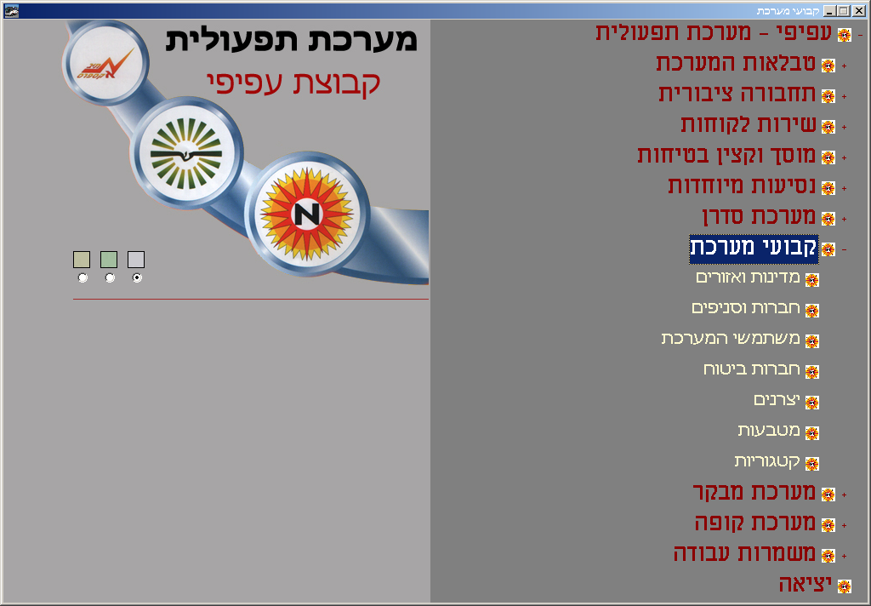
תסריט 7.1 מדינות ואזורים
לחיצה כפולה על מדינות ואזורים
תוצאה: הצגת חלון מדינות,אזורים ישובים

Slide 4
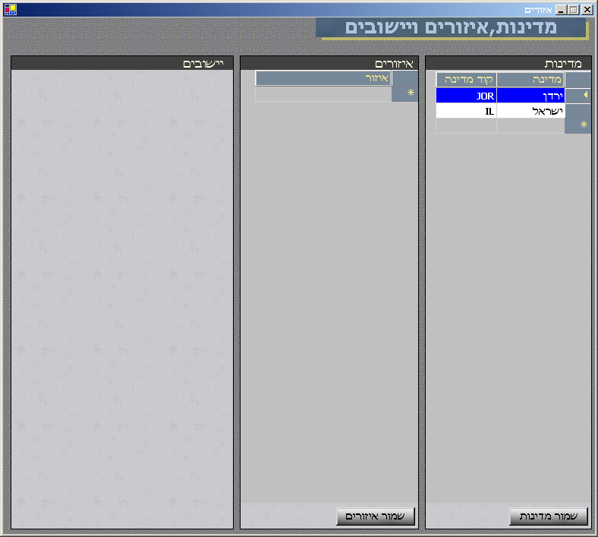
תסריט מספר 7.1.1 בחירת מדינה
בחירת אחת מהמדינות
תוצאה: מציגה לנו את כל האזורים של המדינה המובחרת

Slide 5
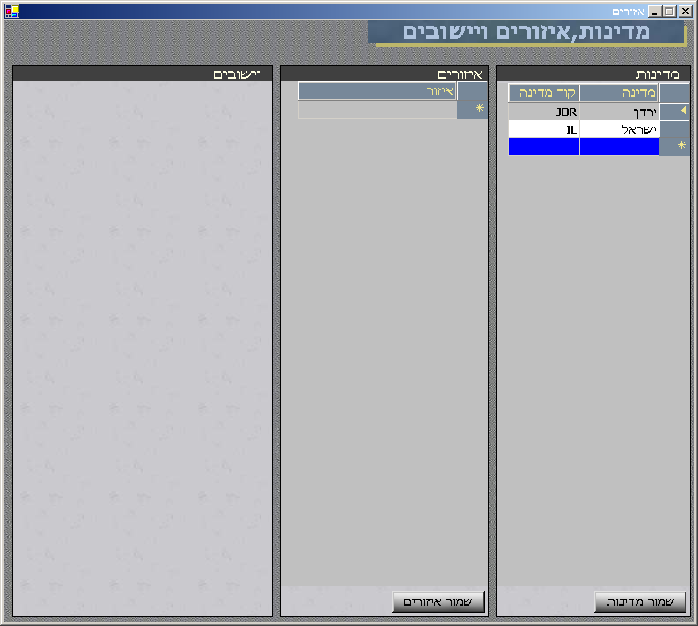
תסריט מספר 7.1.1.1 שמירת/עדכון מדינה
1) הכנסת/שינוי מדינה
2) לחיצה על שמור מדינות
תוצאה: הוספת מדינה חדשה, או עדכון שם של מדינה קיימת

Slide 6
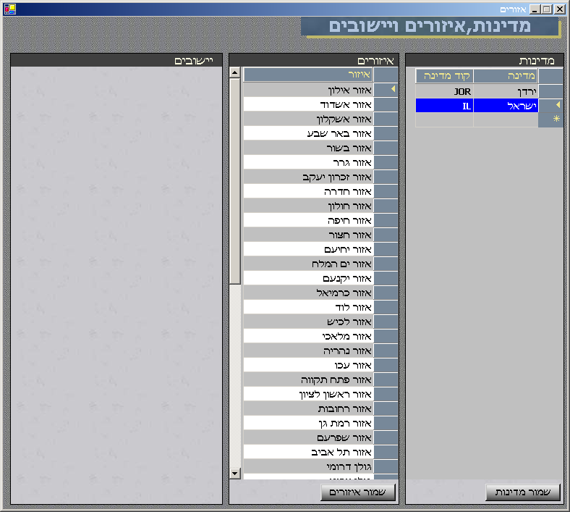
תסריט 7.1.2 בחירת אזור
לחיצה אחת
תוצאה: מציגה את כל היישובים של האזור המובחר

Slide 7
תסריט 7.1.2.1 שמירת/עדכון אזור
1- הכנסה/שינוי איזור
2- לחיצה על שמור אזורים
תוצאה: הוספת אזור חדש, או עדכון שם של אזור קיים

Slide 8
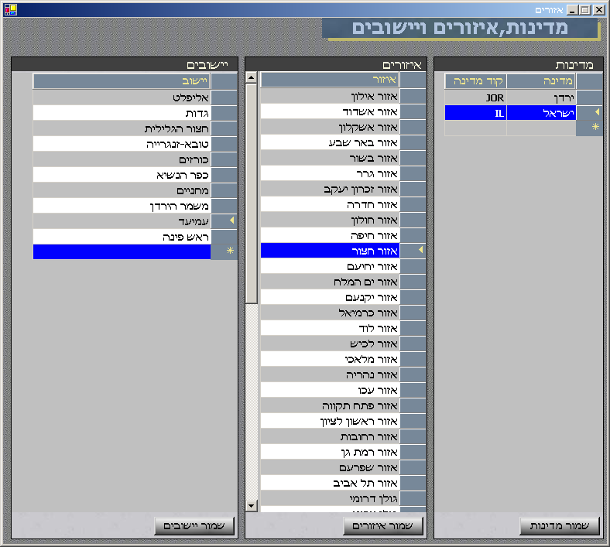
תסריט 7.1.3 הוספת/עדכון יישוב
לחיצה אחת על שמור יישוב
תוצאה: הוספת יישוב חדש, או עדכון שם של יישוב קיים.

Slide 9
תסריט 7.2
חברות וסניפים

Slide 10
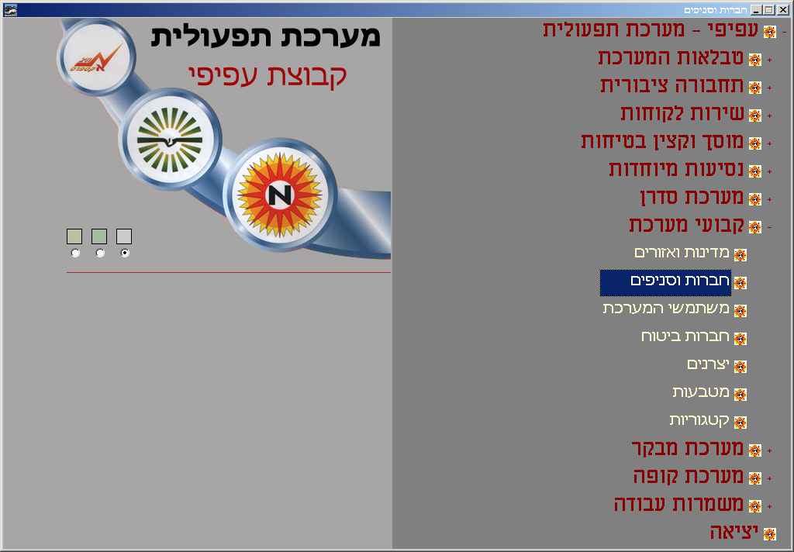
תסריט 7.2 חברות וסניפים
לחיצה פעמיים על חברות וסניפים
תוצאה: מציגה לנו תפריט חברות וסניפים

Slide 11
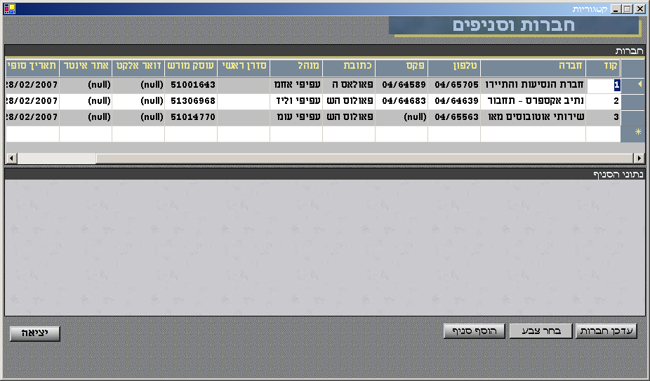
תסריט 7.2.1 סניפי החברות
לחיצה אחת על אחת מהחברות
תוצאה: מציגה לנו כל הסניפים ופרטיהם של החברה המובחרת

Slide 12
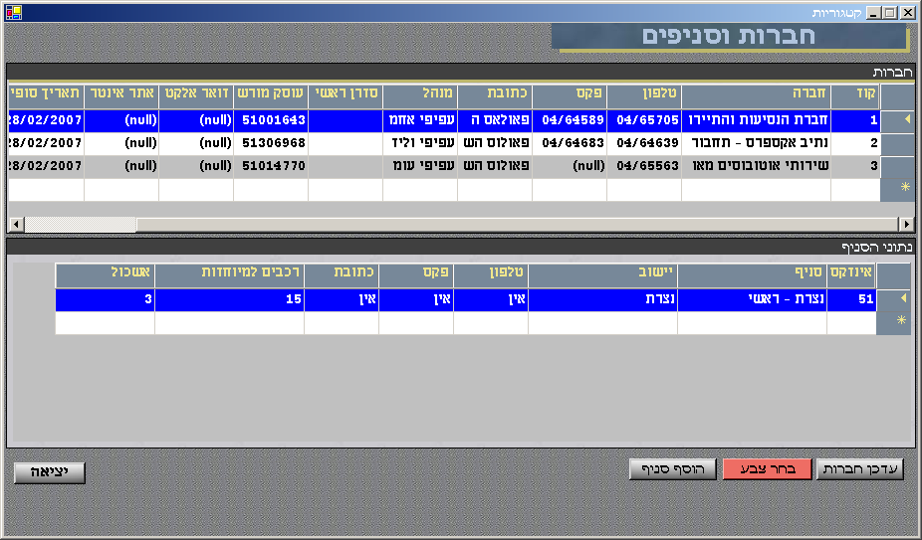
תסריט מספר 7.2.1.1
1- בחירת חברה
2- בחירת סניף
3- ביצוע העדכון
4- לחיצה אחת על עדכן חברות
תוצאה: עדכון פרטי סניף שבחרנו

Slide 13
תסריט 7.2.1.2
1) בחירת חברה
2) לחיצה אחת על בחר צבע
תוצאה: בחירת צבע של חברה

Slide 14
תסריט מספר 7.2.1.3
1- בחירת חברה
2- לחיצה אחת על הוסף סניף
תוצאה: פתיחת חלונית הוספת סניף

Slide 15
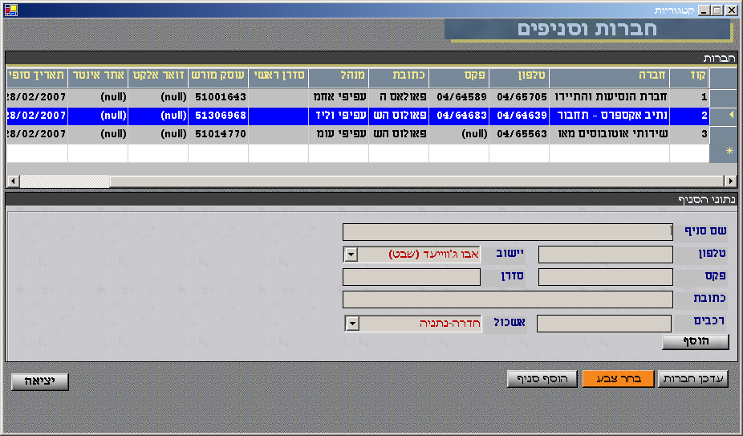
תסריט מספר 7.2.1.3 (המשך)
3) הכנסת פרטים
4) לחיצה על הוסף כדי לבצע את הוספת הסניף
תוצאה: הוספת סנף

Slide 16
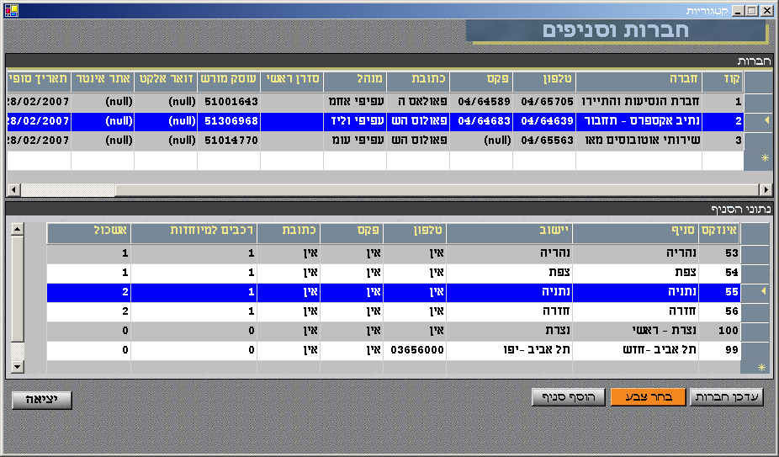
תסריט מספר 7.2.1.4
1) בחירת חברה
2) לחיצה פעמים על סניף
תוצאה: מציג לנו תפריט נתוני סניף

Slide 17
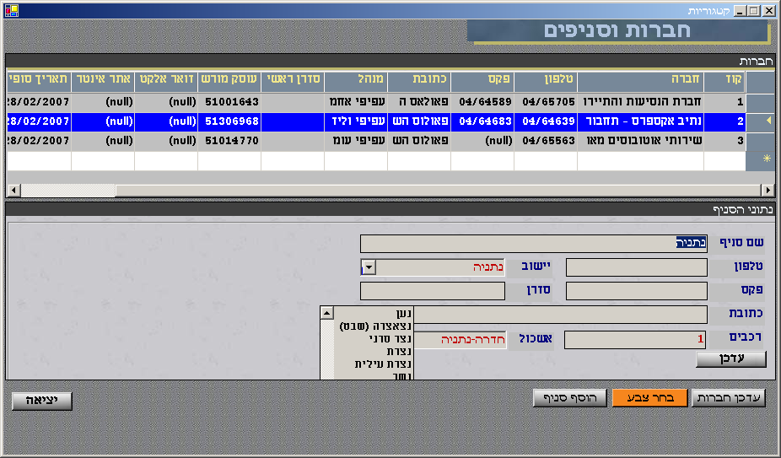
המשך תסריט מספר 7.2.1.4
לחיצה אחת על עדכן
תוצאה: מבצע עדכון נתוני סניף

Slide 18
תסריט 7.3
משתמשי המערכת

Slide 19
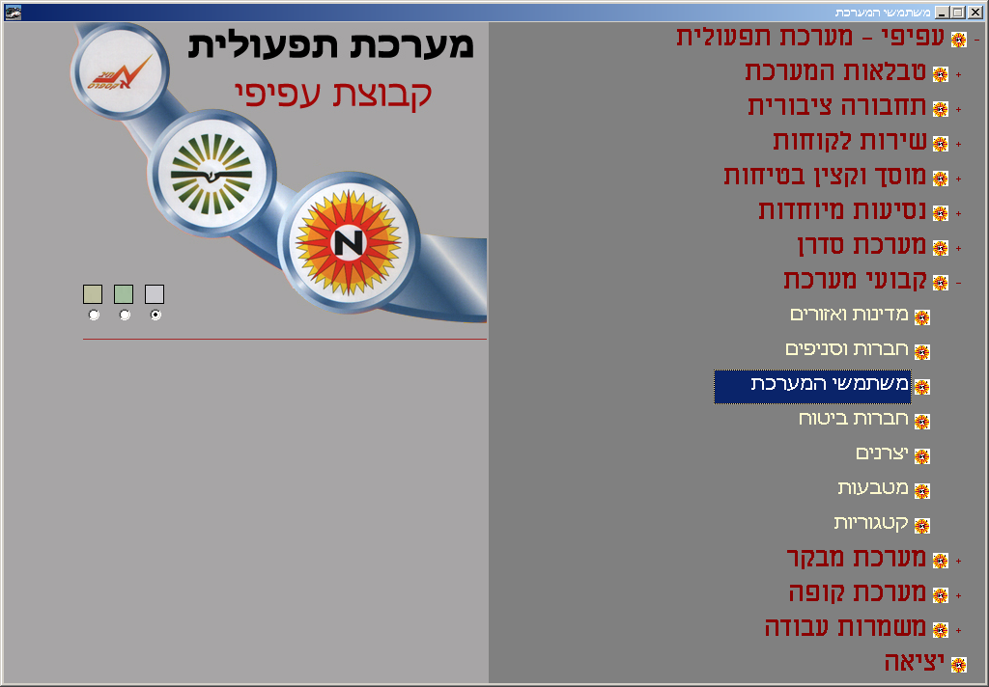
תסריט מספר 7.3
לחיצה פעמים על משתמשי המערכת
תוצאה: מציג לנו חלון הוספה ועדכון של משתמשים

Slide 20
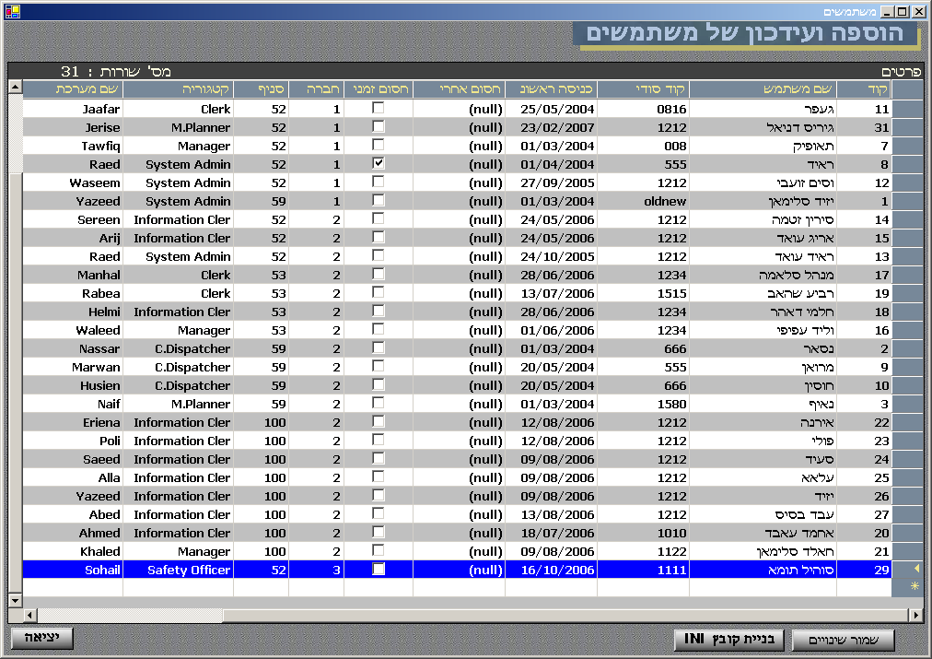
תסריט מספר 7.3.1
1) בחירת משתמש
2) מבצע שינוי/הוספה למשתמש
3) לחיצה אחת על שמור שינויים
תוצאה: מאפשרת לנו לשנות פרטי משתמש ולהוסיף משתמש חדש

Slide 21
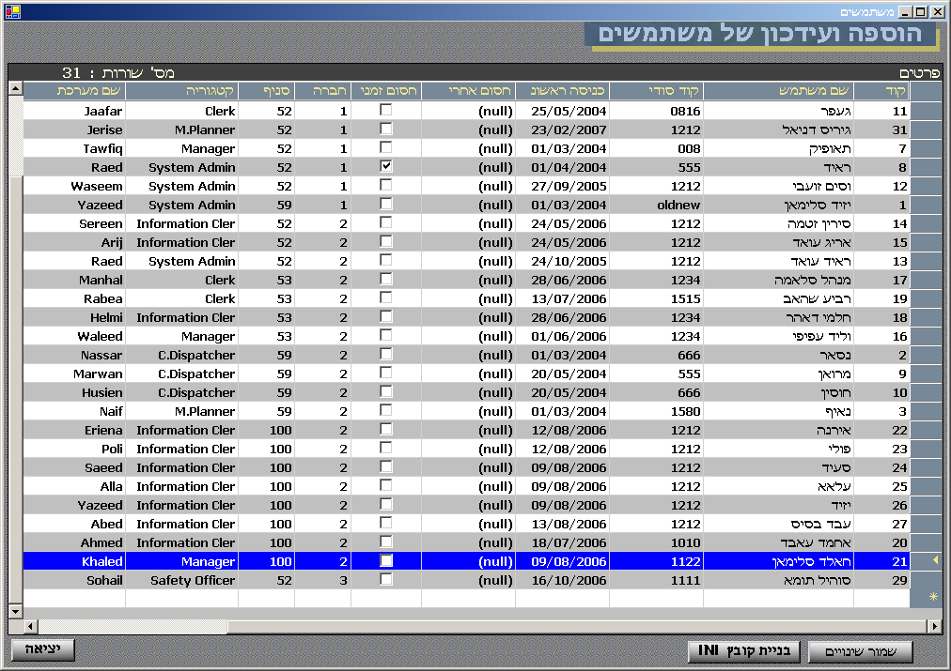
תסריט מספר 7.3.2
1) בחירת משתמש
2) לחיצה אחת על בניית עץ INI
תוצאה: מציג לנו חלון הרשאות משתמש

Slide 22
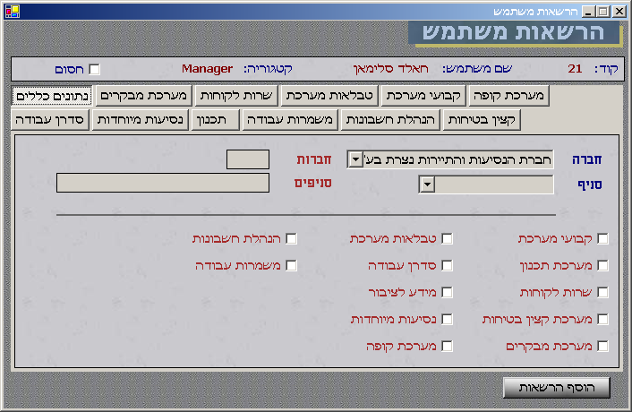
תסריט מספר 7.3.2.1
1) בחירת קטגוריה
2) בחירת הרשאות
3) הוסף הרשאות
תוצאה: יצירת קובץ INI

Slide 23
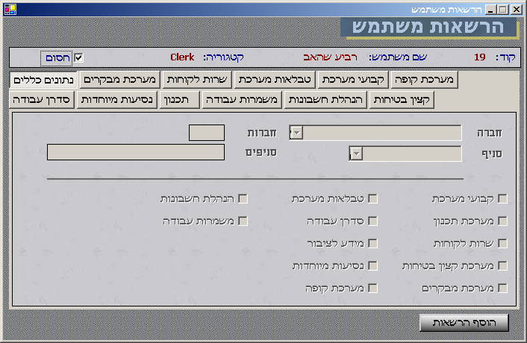
תסריט מספר 7.3.2.2
לחיצה על חסום
תוצאה: חוסמת לנו את המשתמש מהמערכת

Slide 24
תסריט 7.4
חברות ביטוח

Slide 25
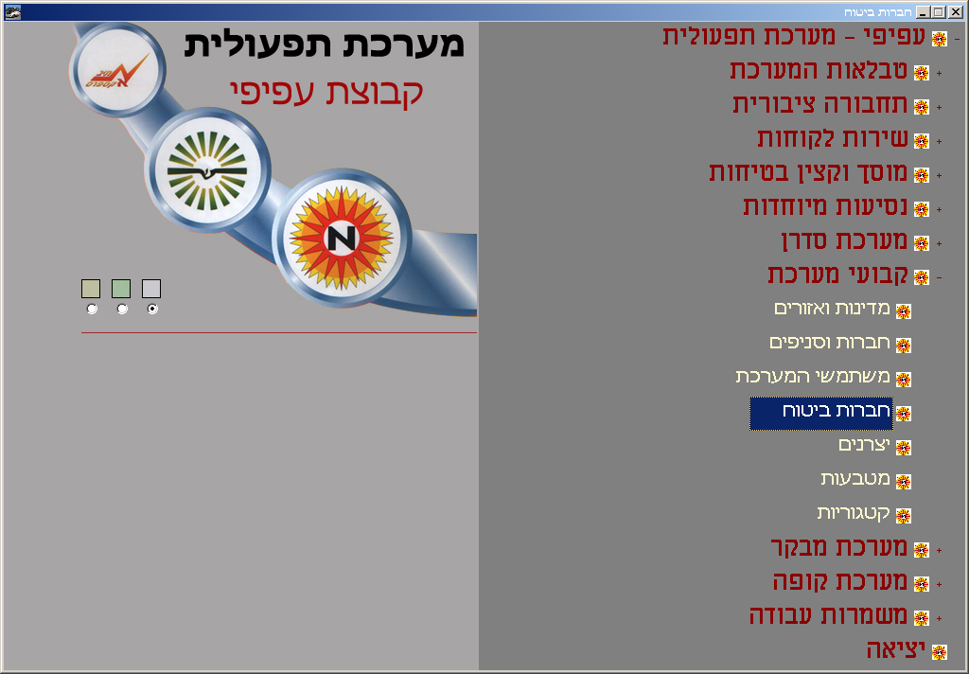
תסריט מספר 7.4
לחיצת פעמים על חברות ביטוח
תוצאה: מציג לנו חלון חברות וביטוח

Slide 26
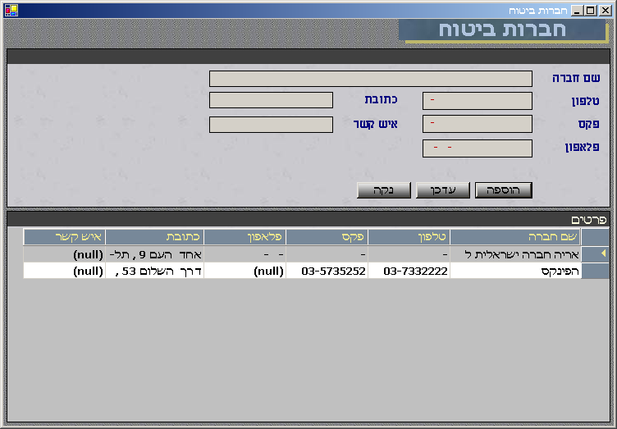
תסריט מספר 7.4.1
1) הכנסת פרטים
2) לחיצה על הוספה
תוצאה: הוספת שורה בטבלת פרטים בשם הפרטים שמלינו

Slide 27
תסריט מספר 7.4.2
2) לחיצה על עדכן
1) בחירת אחת מהחברות
תוצאה: עדכן פרטי חברה

Slide 28
תסריט מספר 7.4.3
לחיצה על נקה
תוצאה: מנקה את טבלת הפרטים

Slide 29
תסריט 7.5
יצרנים

Slide 30
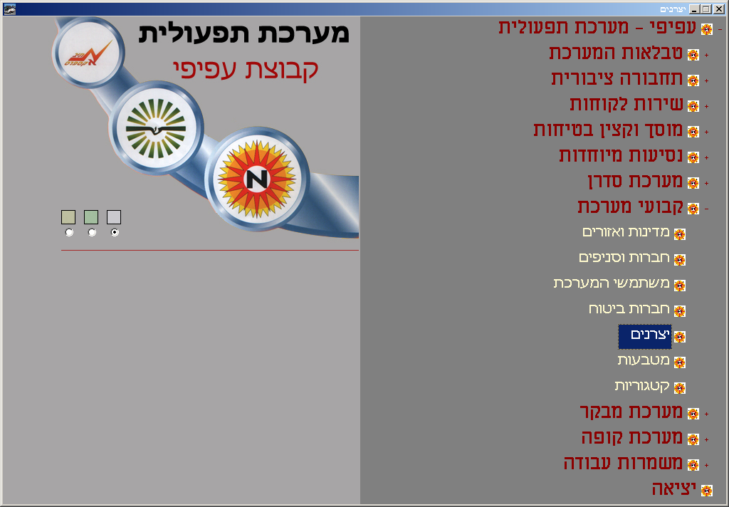
תסריט מספר 7.5
לחיצה פעמים על יצרנים
תוצאה: הצגת חלון יצרנים

Slide 31
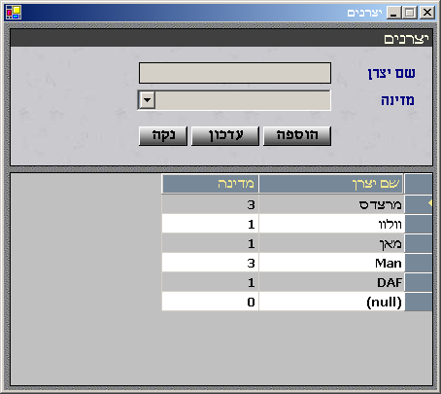
תסריט מספר 7.5.1
1) הכנסת שם יצרן, מדינה
2) לחיצה על הוספה
תוצאה: הוספת יצרן, הוספת שורה בטבלת שם יצרן, מדינה

Slide 32
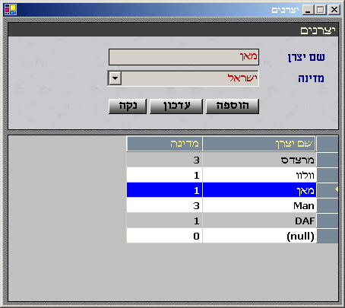
תסריט מספר 7.5.2
2) עדכון שם יצרן, מדינות
3) לחיצה על עדכון
1) בחירת אחת מהיצרנים
תוצאה: עדכון פרטי היצרן

Slide 33
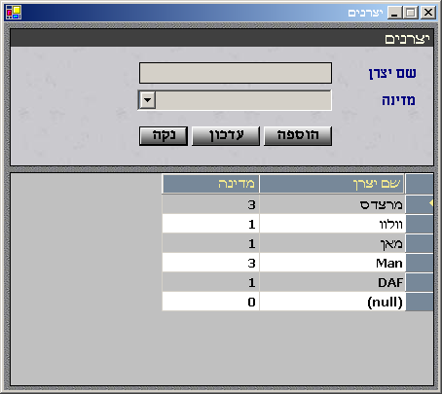
תסריט מספר 7.5.3
לחיצה על נקה
תוצאה: מנקה את פרטי היצרן

Slide 34
תסריט 7.6
מטבעות

Slide 35
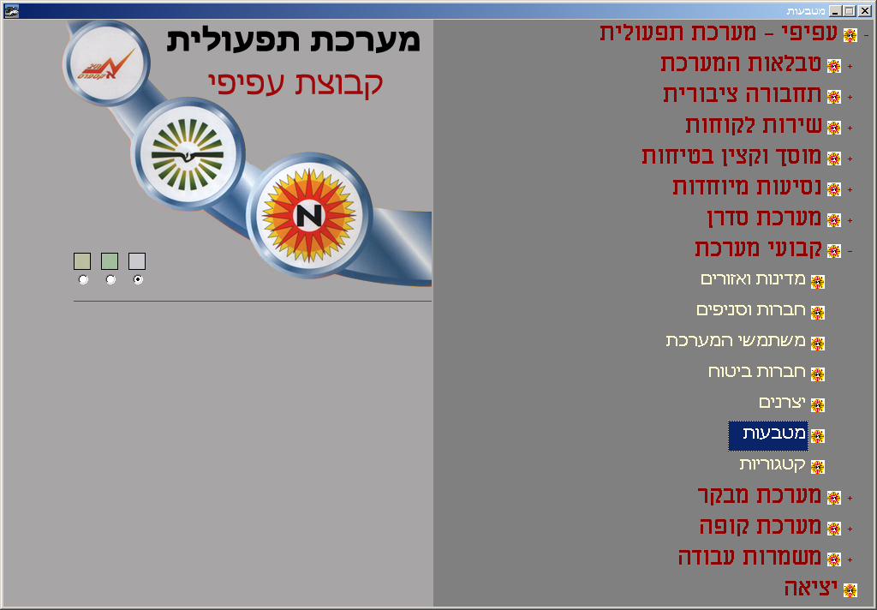
תסריט מספר 7.6
לחיצה פעמים על מטבעות
תוצאה: הצגת חלון טבלאות

Slide 36
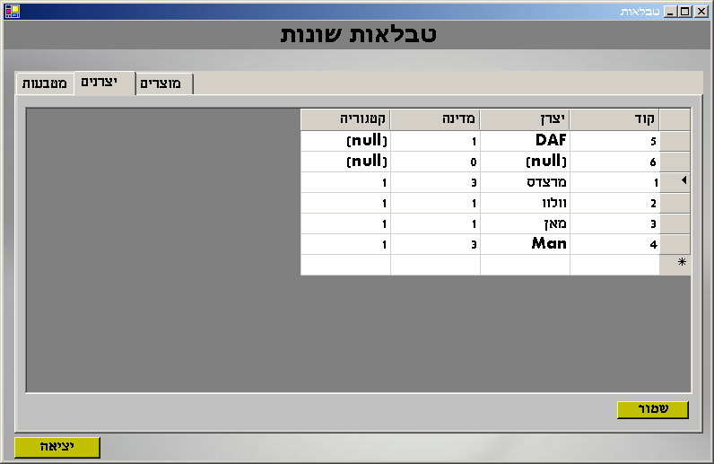
תסריט מספר 7.6.1
1) בחירת אחת מהקטגוריה
2) שינוי פרטים/הוספה
3) לחיצה על שמור
תוצאה: מבצע שמירה להוספה/שינוי שבצעת

Slide 37
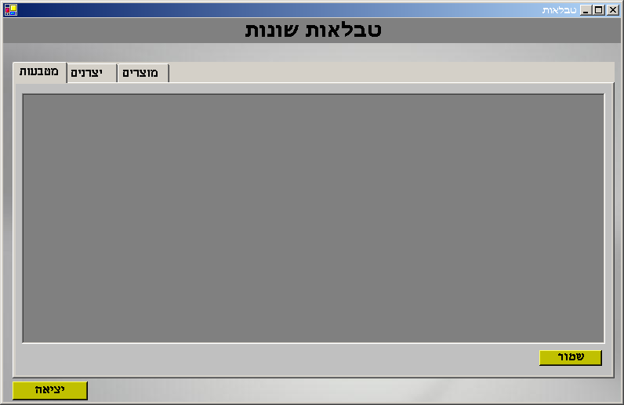
תסריט מספר 7.6.2
לחיצה על יציאה
תוצאה: מבצע יציאה מהחלון וחוזר לחלון האב

Slide 38
תסריט 7.7
קטגוריות

Slide 39
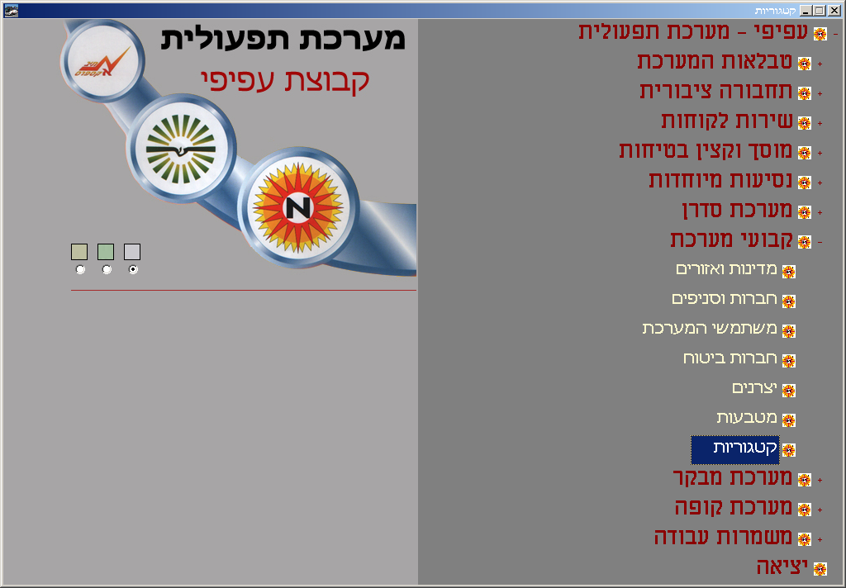
תסריט מספר 7.7
לחיצה פעמים על קטגוריות
תוצאה: הצגת חלון קטגוריות

Slide 40
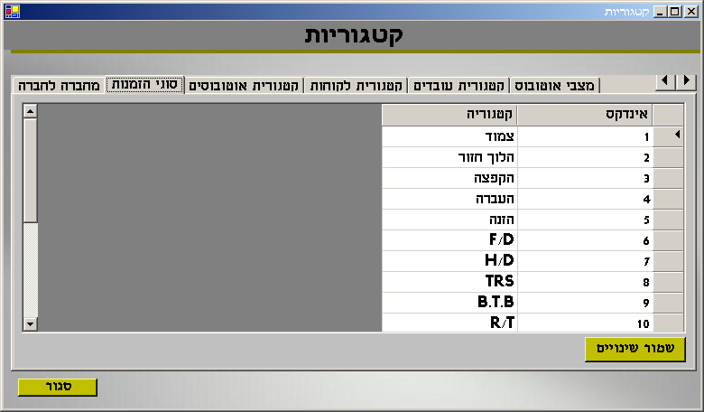
תסריט מספר 7.7.1
2) ביצוע הוספה /שינוי
1) בחירת אחת מהקטגוריות
3) לחיצה על שמור שינויים
תוצאה: מבצע שמירה ל הוספה/שינוי שבעתה

Slide 41
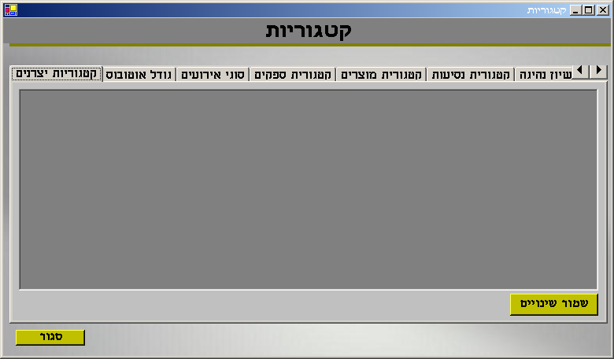
תסריט מספר 7.7.2
לחיצה אחת על סגור
תוצאה: מבצע יציאה מהחלון

